Slide 1
Projektfeladat II. félév
Készítette: Veres Roland
2023.03.31.

Slide 2
Feladat
Reszponzív oldal készítése
Header, nav, main, section, footer, div
Külső css állomány
Űrlap (JavaScript)

Slide 3
Választás
Oroszlán, energikus, gyors, szép állat
Emlék

Slide 4
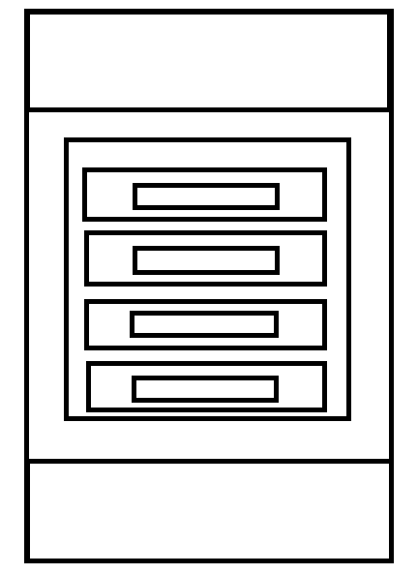
Wireframe
Header
Navbar
Body
Padding
Section
Div
Footer

Slide 5
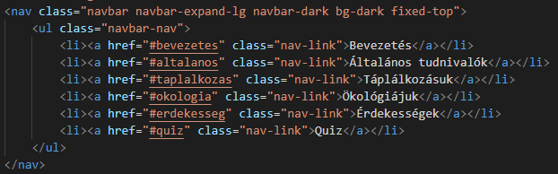
Navbar
Classok: bootstrap formázások (szín, elrendezés)
<ul>,<li>: listázás
<a href>: hivatkozás

Slide 6
Továbbfejlesztési lehetőségek
Részletesebb bemutatás
Több dekoráció
Hosszabb quiz

Slide 7
Legnagyobb nehézség
A második sectionban a szöveg és a kép egymás mellé tétele.
Megoldás: Bemásoltam a harmadik section kódját és átírtam az adatokat és így megjavult.

Slide 8
Megvalósítás
A footer elemek középre rendezése
Idő kérdése volt
Nem maradt megoldatlan feladat

Slide 9
Köszönöm a figyelmet!

